Slide 1
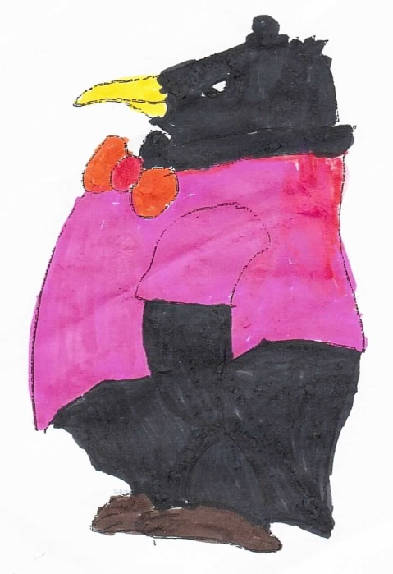
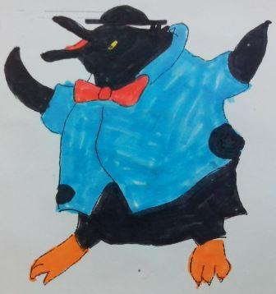
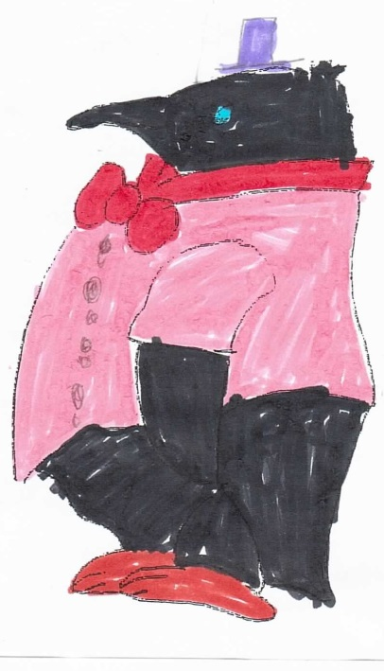
Mon pingouin est tout noir avec une chemise toute rose,
un nœud papillon rouge et un chapeau violet.
Qui est ce ? (Adèle)

Slide 2
Perdu !
RecommeRnce
Recommence!

Slide 3
Bravo !
Continue

Slide 4
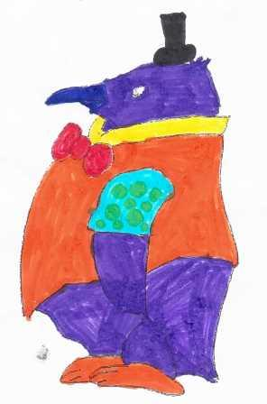
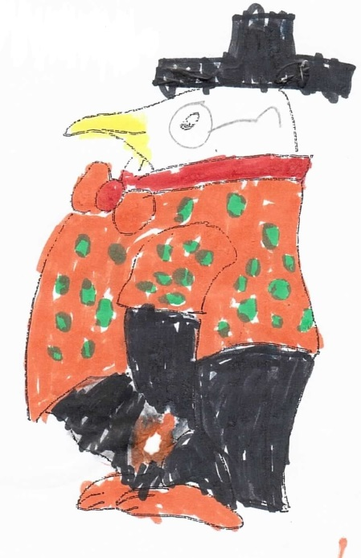
Mon pingouin a un chapeau noir
et il a aussi un nœud papillon rouge,
et il a aussi une chemise bleue.
Qui est-ce ? (Floris)

Slide 5
Perdu !
RecommeRnce
Recommence!

Slide 6
Bravo !
Continue

Slide 7
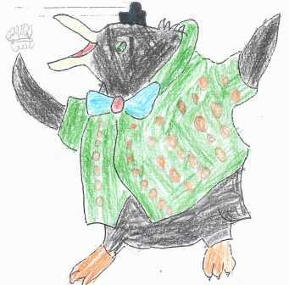
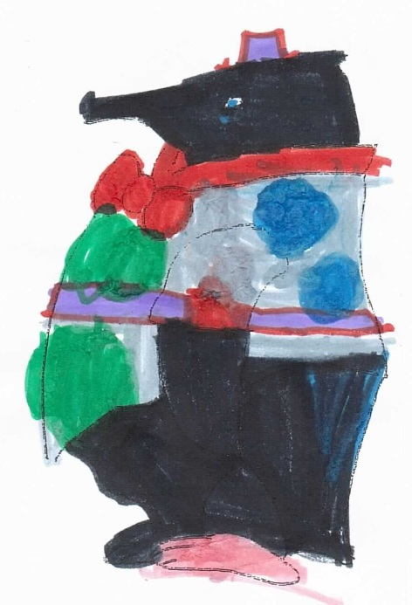
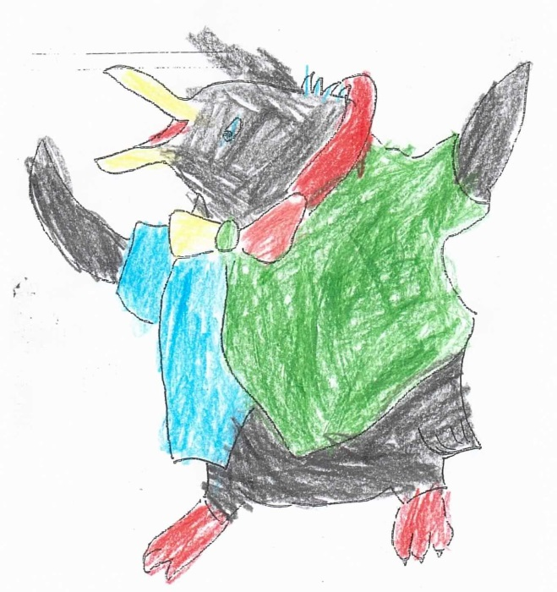
Mon pingouin est noir
et sa chemise est bleue et verte.
Son nœud papillon est vert, rouge et jaune.
Qui est-ce ? (Max)

Slide 8
Perdu !
RecommeRnce
Recommence!

Slide 9
Bravo !
Continue

Slide 10
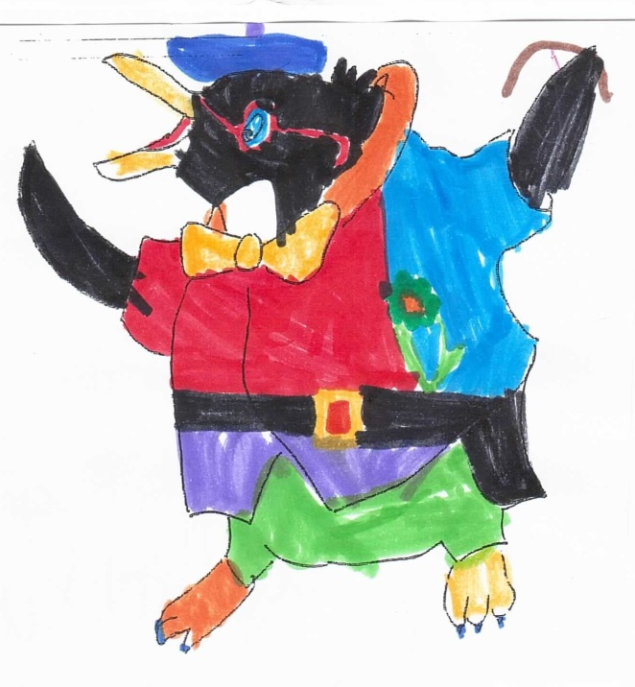
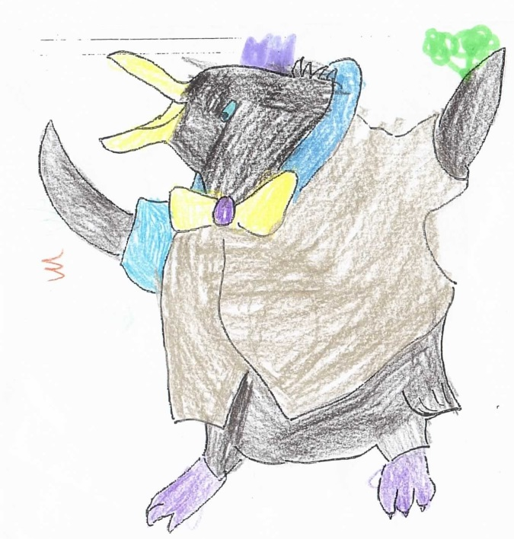
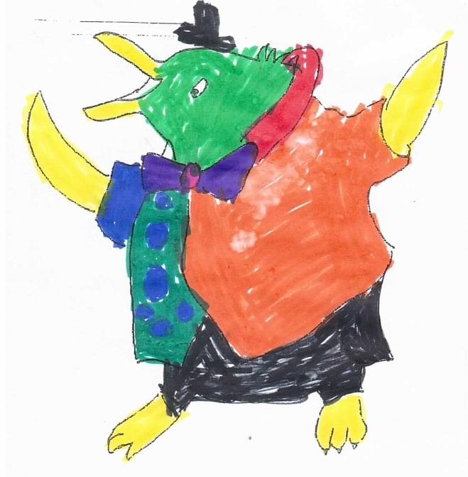
Mon pingouin a un nœud papillon jaune et violet,
ses pattes sont violettes, sa chemise est dorée
et sa couronne violette.
Qui est ce? (Victoria)

Slide 11
Perdu !
RecommeRnce
Recommence!

Slide 12
Bravo !
Continue

Slide 13
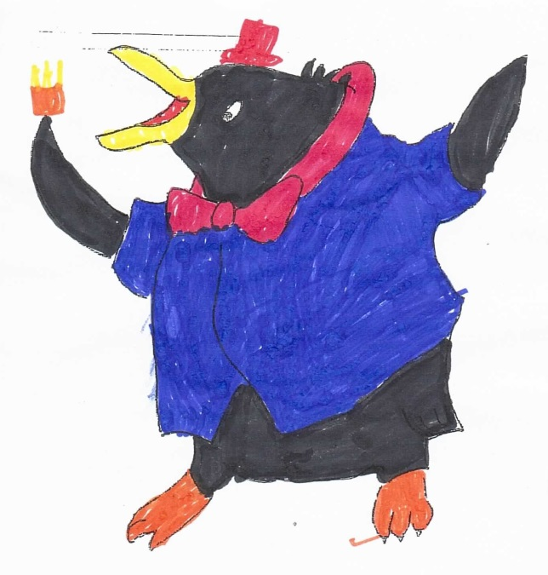
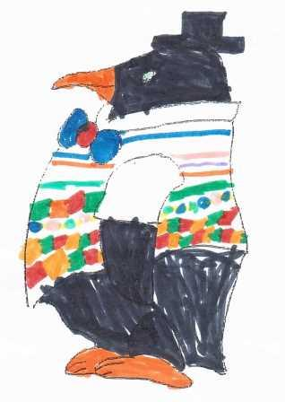
Il a des pattes orange, un chapeau noir.
Il a un nœud papillon bleu et rouge,
une chemise verte à pois.
Qui est-ce ? (Valentin)

Slide 14
Perdu !
RecommeRnce
Recommence!

Slide 15
Bravo !
Continue

Slide 16
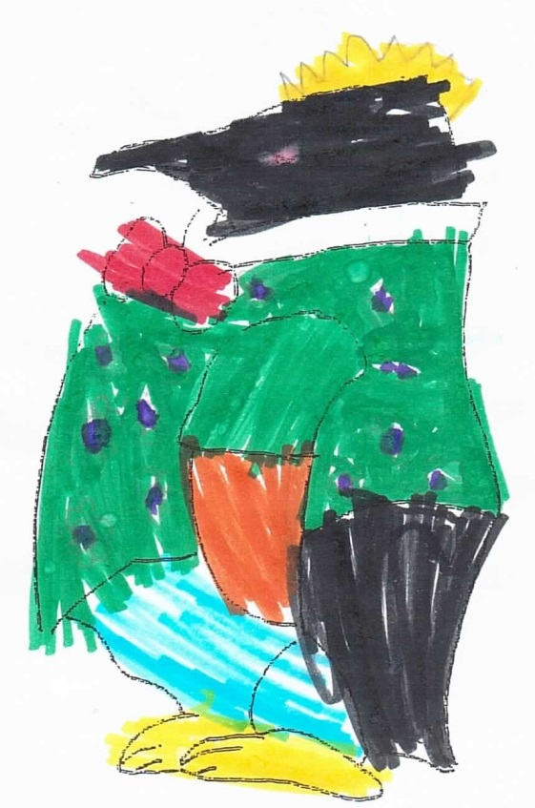
Mon pingouin est noir.
Il a un nœud papillon rouge.
Qui est-ce ? (Jeanne)

Slide 17
Perdu !
RecommeRnce
Recommence!

Slide 18
Bravo !
Continue

Slide 19
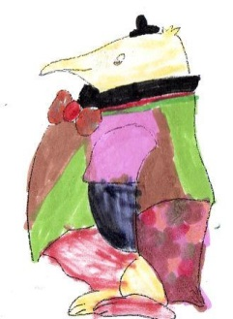
Mon pingouin a un nœud papillon rouge,
son chapeau noir
et il a une chemise orange
et même qu'il a du violet.
Qui est ce ? (Alice)

Slide 20
Perdu !
RecommeRnce
Recommence!

Slide 21
Bravo !
Continue

Slide 22
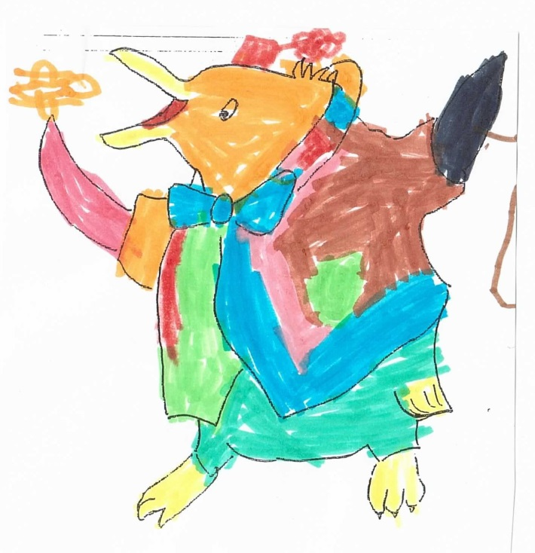
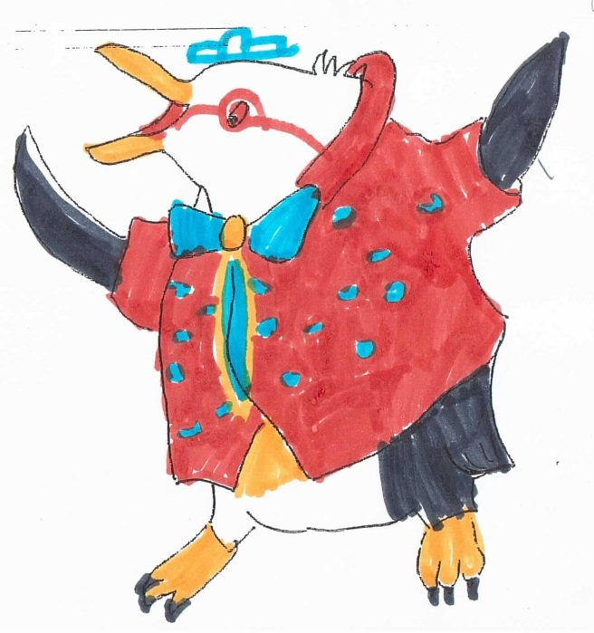
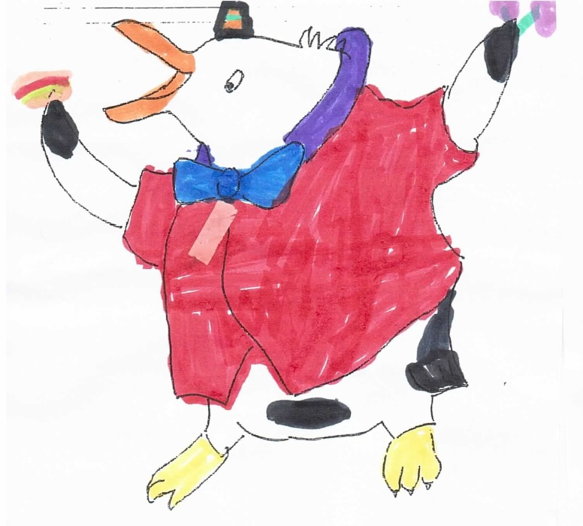
Mon pingouin a un nœud papillon bleu,
un chapeau rouge,
une chemise multicolore,
un sandwich et une canne à pêche.
Qui est ce ? (Louis)

Slide 23
Perdu !
RecommeRnce
Recommence!

Slide 24
Bravo !
Continue

Slide 25
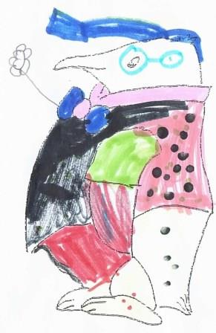
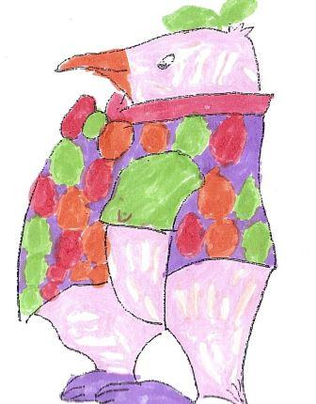
Le pingouin est rose avec des taches jaunes
et son nœud papillon est vert, orange et rouge.
Il a une chemise violette.
Qui est ce ? (Raphaël)

Slide 26
Perdu !
RecommeRnce
Recommence!

Slide 27
Bravo !
Continue

Slide 28
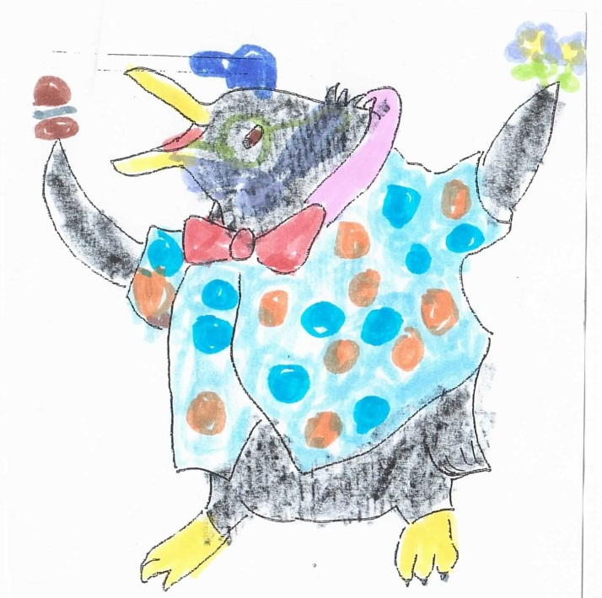
Mon pingouin a des fleurs.
Il a un nœud rouge
et il a une casquette bleue.
Il a une chemise et ses petits pois sont bleus et oranges.
Qui est ce ? (Martin)

Slide 29
Perdu !
RecommeRnce
Recommence!

Slide 30
Bravo !
Continue

Slide 31
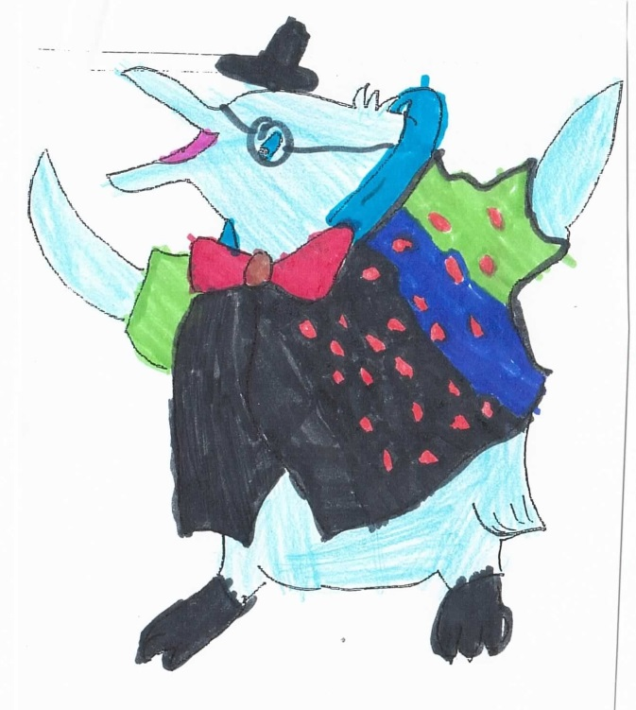
Mon pingouin est bleu
et sa chemise est noire avec des petits pois.
Le nœud papillon est rouge,
son chapeau est noir
et il a des lunettes.
Qui est ce ? (Timeo)

Slide 32
Perdu !
RecommeRnce
Recommence!

Slide 33
Bravo !
Continue

Slide 34
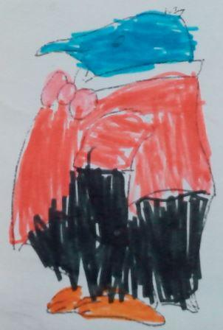
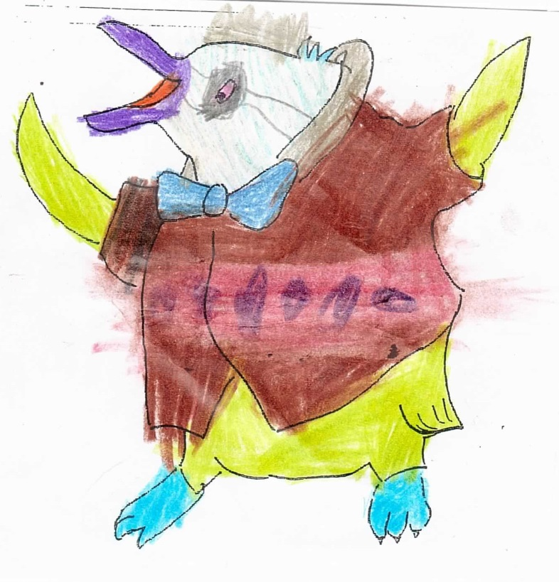
Mon pingouin a une couronne avec une bouée.
Il y a sur mon pingouin des pattes bleues.
Ses ailes sont vertes.
Qui est ce ? (Aiyana)

Slide 35
Perdu !
RecommeRnce
Recommence!

Slide 36
Bravo !
Continue

Slide 37
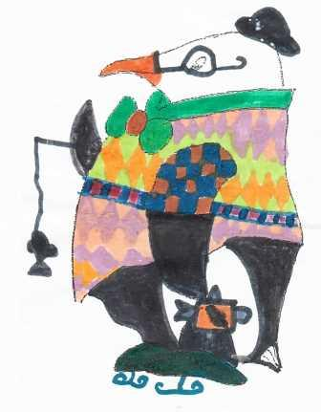
Mon pingouin est multicolore et a l’air d’un clown.
Il a une fleur coincée dans la ceinture.
Il a une casquette bleue.
Qui est-ce ? (Mathilda)

Slide 38
Perdu !
RecommeRnce
Recommence!

Slide 39
Bravo !
Continue

Slide 40
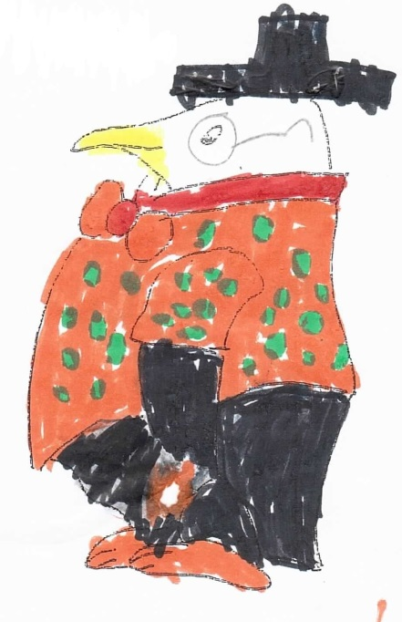
Il est noir et blanc
et il a un chapeau
et aussi une chemise rouge
et il a les pattes jaunes .
Qui est ce ? ( Yasmine)

Slide 41
Perdu !
RecommeRnce
Recommence!

Slide 42
Bravo !
Continue

Slide 43
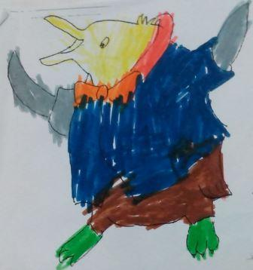
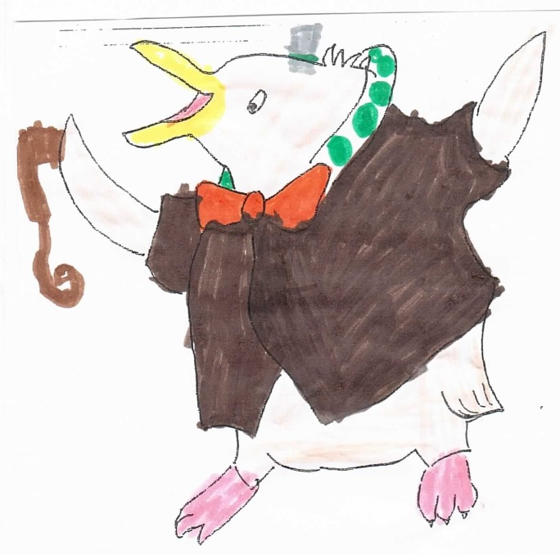
Mon pingouin il a un nœud papillon orange. Il a un chapeau gris.
Il a une chemise marron.
Qui est ce ? (Melody)

Slide 44
Perdu !
RecommeRnce
Recommence!

Slide 45
Bravo !
Continue

Slide 46
Il est noir et blanc, sa chemise est multicolore.
Il a des lunettes sur sa tête.
Il a nœud papillon vert et orange.
Il a un chapeau melon noir.
Qui est ce ? (Soline)

Slide 47
Perdu !
Recommence!

Slide 48
Bravo !
Continue

Slide 49
Il a un chapeau noir,
un nœud papillon orange et rouge
et sa queue est multicolore.
Son tee shirt est marron et vert.
Ses pattes sont rouges et jaunes.
Qui est ce ? (Rayan)

Slide 50
Perdu !
Recommence!

Slide 51
Bravo !
Continue

Slide 52
Il a un nœud papillon violet
avec une chemise orange avec de l’autre côté des ronds bleus et du vert.
Il a un chapeau noir
et des ailes jaunes
et la tête verte.
Qui est-ce ? (Joan)

Slide 53
Perdu !
Recommence!

Slide 54
Bravo !
Continue

Slide 55
C'est un pingouin qui a une chemise bleue
et aussi un nœud papillon rouge.
Il a des frites dans la main .
Sa couleur c'est le noir .
Qui est ce ? (Maya)

Slide 56
Perdu !
Recommence!

Slide 57
Bravo !
Continue

Slide 58
Il a des pattes orange.
Il a un chapeau noir.
Il a un nœud papillon bleu et rouge,
une chemise multicolore,
un bec orange, un œil vert.
Il a la peau noire.
Qui est-ce ? (Adélaïde)

Slide 59
Perdu !
Recommence!

Slide 60
Bravo !
Continue

Slide 61
Sa tête est bleue,
il a un nœud rose,
son vêtement est rouge.
Ses pieds sont oranges.
Le pantalon est tout noir.
Qui est-ce ? (Jean-Baptiste)

Slide 62
Perdu !
Recommence!

Slide 63
Bravo !
Continue

Slide 64
Mon pingouin a une casquette bleue.
Il a une fleur dans le nœud
Qui est ce ? (Hajar)

Slide 65
Perdu !
Recommence!

Slide 66
Bravo !
Continue

Slide 67
Mon pingouin a un nœud papillon
et au milieu il a un rond rouge.
Son chapeau est tout noir,
sa chemise est orange
et il a des points tout verts.
Qui est ce ? (Nam)

Slide 68
Perdu !
Recommence!

Slide 69
Bravo !
Continue

Slide 70
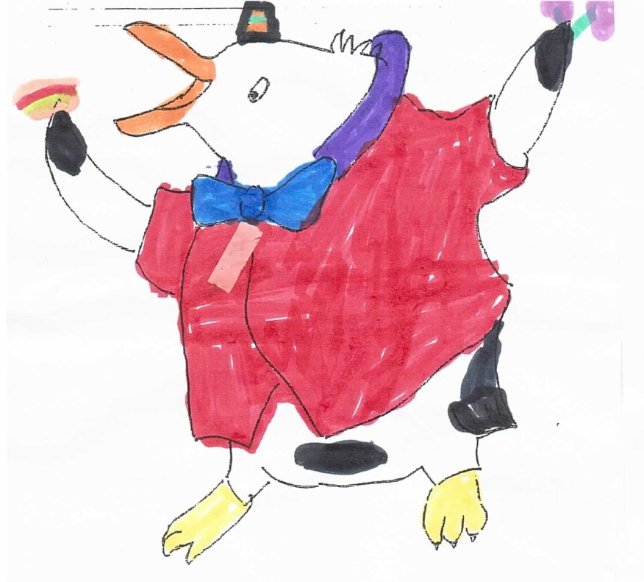
Il a une chemise rouge
et un chapeau bleu.
Il a aussi des lunettes rouges
et une cravate bleue et orange.
Qui est-ce ? (Daniel)

Slide 71
Perdu !
Recommence!

Slide 72
Bravo !
Continue

Slide 73
Mon pingouin a une chemise avec des petits pois violets
et une couronne noire
et un nœud papillon rouge.
Qui est ce ? (Félix)

Slide 74
Perdu !
Recommence!

Slide 75
Bravo !
Continue

Slide 76
Mon pingouin a un tee shirt rose,
il a un nœud papillon orange .
Sa peau est noire
et sur sa tête il a un chapeau.
Qui est ce ? (Paul)

Slide 77
Perdu !
Recommence!

Slide 78
Bravo !
Continue

Slide 79
Mon pingouin a la tête jaune.
Il a des bras gris.
Le gilet est bleu.
Il a les pattes vertes.
Son pantalon est marron.
Qui est ce ? (Benjamin)

Slide 80
Perdu !
Recommence!

Slide 81
Bravo !
Tu es un champion !

